Slide 1
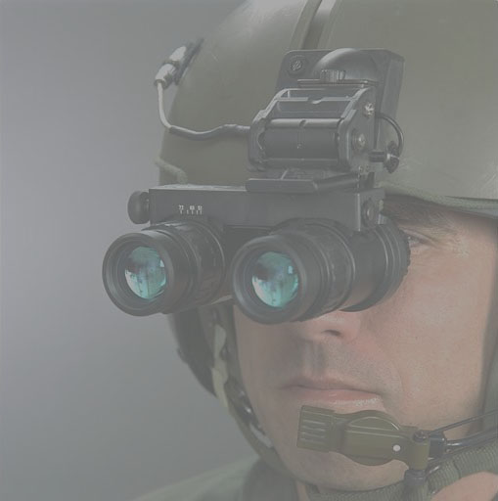
现代侦察技术
Modern Reconnaissance Technology

Slide 2
电磁波
可见光：0.4～0.76 μm
红外线：0.76～1000 μm
近红外：0.76～3 μm
中红外：3～6 μm
远红外：6～25 μm
极远红外：25～1000 μm
紫外线：0.01～0.4 μm
微波：1mm～1m
(又分毫米波、厘米波、分米波)

Slide 3
波谱特性(1)
波谱特性：物体发射与反射电磁波的能力随波长的变化关系，是探测与区分目标的主要依据。
热辐射：
发射电磁波的能力与材料种类、温度、表面特性及颜色有关
发射率是探测与识别目标的重要依据
最大辐射波长 λ_{max} 与绝对温度值 T 的关系： λ_{max} • T ＝ 2898 （维恩 Wien 公式）

Slide 4
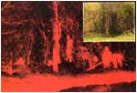
波谱特性(2)
反射特性：
同一物体对不同 波长的电磁波的 反射能力不同
不同物体对同一 波长的电磁波的 反射能力不同

Slide 5
大气窗口
大气分子对不同波段的电磁波有不同程度的吸收作用
大气窗口：较少被大气吸收的电磁波段
0.3～1.3 μm：可见光，部分紫外、部分近红外
1.4～2.5 μm：近红外（反射光谱，应用少）
3～5 μm：中红外，发射与反射光谱
8～14 μm（8~12）：远红外，热辐射波段
>1.5 cm：微波及无线电波（超短波、短波、中波、长波等）

Slide 6
照相侦察
种类：可见光、红外、紫外、多光谱
地面照相：可见光或红外
空中照相
低空：< 1 km
高空：20 km
卫星照相
可见光
红外
紫外（雪地）

Slide 7
多光谱侦察
将目标光谱划分成若干窄的光谱带，同时进行照相或扫描。
多光谱照相： 0.35～1.35 μm
多相机型
多镜头型
单镜头多胶片型
多光谱扫描
利用光学/机械方法接收地面目标反射或发射的电磁波，分成若干波谱段（通道）同时进行探测。
工作波段范围宽（近紫外～远红外），通道多

Slide 8
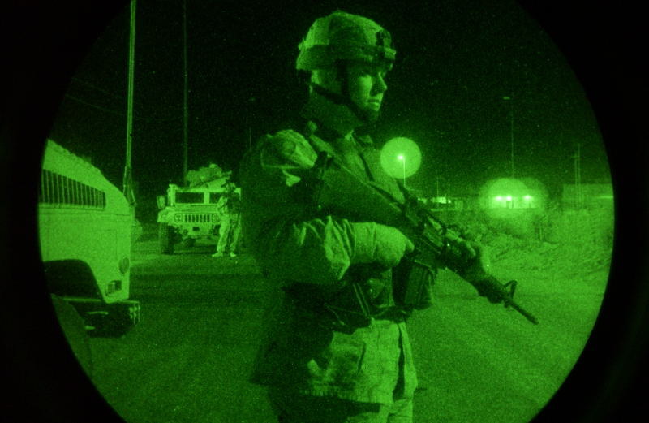
夜视技术与器材
夜间侦察的途径
光谱转换(红外 → 可见光)
亮度增强(微光 →电子图像 →可见光)
夜视器材
主动式红外夜视仪
微光夜视仪
微光电视
热像仪

Slide 9
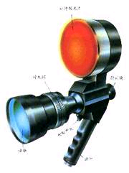
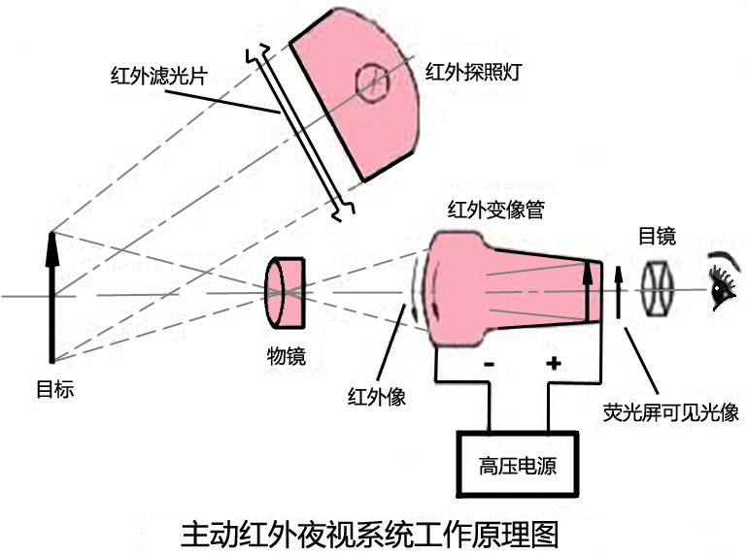
主动式红外夜视仪的主要结构
原理：
工作在近红外波段：0.76～1.2 µm
主要结构：
红外探照灯
红外光学系统
红外变像管
电源

Slide 10
主动式红外夜视仪的特点
发展较为成熟，造价低廉
观察效果较好
可探测红外光源
具有一定的识别伪装能力
利用在近红外波段的反射特性不同
易暴露
观察实用距离一般约300米
主要用于近距离侦察与搜索、短射程武器的夜间瞄准和各种车辆的夜间驾驶

Slide 11
微光夜视仪
第一代：级联式像增强器(60年代)
由光学系统、像增强器、电源组成
三级级联，放大约5万倍(1/4月：约145米)
第二代：像增强器采用微通道板(70年代)
体积小、重量轻、防强光(1/4月：约225米)
第三代：采用砷化镓光电阴极和镀离子阻挡膜的微通道板(80年代)
砷化镓光电阴极提高了微光管的响应能力，并将工作波长延伸到近红外（能直接看到近红外光）。 (1/4月：约355米)

Slide 12
微光夜视仪的特点
被动方式工作，不易暴露
观察距离能较远
体积小、重量轻
受 云、雾、霾、沙尘、星月光 等自然环境条件影响大
识别伪装的能力弱
比主动式红外夜视仪还要弱
在星光条件下，可以观察到800米距离上的人员和1.5千米距离上的车辆

Slide 13
微光电视
闭路微光电视
开路微光电视
特点与适用范围
图像清晰，视距远
可实现远距离传送和遥控摄像
耗电多，体积、重量大，操作、维护复杂
受自然环境条件的影响较大

Slide 14
热像仪(红外前视系统)
成像原理
将接收到的目标辐射的红外线（对应于相应温度高低）通过扫描方式（光机）或焦平面成像（简言之利用温差成像）
“光（红外） → 电 → 光（可见）”两次转换
相比可见光图像，热像仪图像缺乏层次与立体感
完全被动式的红外夜视仪
工作波段：
中红外 3～5 μm 及远红外 8～14 μm
作用距离一般可在
1千米以内识别人，2千米以内识别车辆，15～20千米以内跟踪飞机

Slide 15
热像仪特点
不易被对方发现和干扰
能实现全天候观察，作用距离远
雾霾雨雪、白天黑夜均可观察，只受大雨影响
具有较好的识别伪装的能力
几种夜视仪中能力最强
图像不够清晰，分辨细节的能力较弱
因其利用温差成像，而一般目标温差不大
体积、重量大，结构复杂，成本高

Slide 16
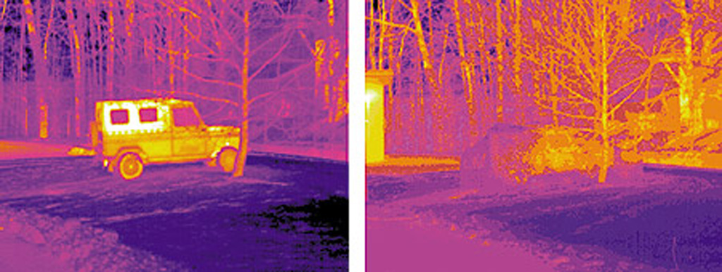
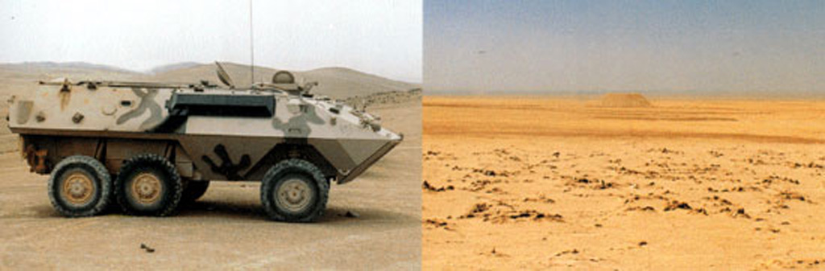
对付夜视器材的基本方法
利用遮障和地形地物
利用复杂的气象条件（因条件而异）
消除反差（针对微光夜视仪、微光电视）
消除温差（仅针对热像仪）
机动规避
实施干扰（强光干扰只对微光夜视仪有效）
火力摧毁

Slide 17
地面传感器侦察
探测地面目标运动所引起的电、磁、声、振动及红外辐射等物理量的变化。
振动传感器
声响传感器
磁性传感器
应变电缆传感器
红外传感器

Slide 18
例题——判断题
热像仪是工作在远红外电磁波段的夜视仪器。
(.F.)
微光夜视仪结构小巧，观察能力强，能发现伪装。
(.F.)
热像仪通过辨别目标与背景的温差进行侦察，故发现目标能力很强。
(.T.)
主动式红外夜视仪主要通过探测目标辐射的近红外线发现目标。
(.F.)
绿色植物的反射率与绿色涂料相似，所以近红外侦察器材较难揭露用绿色涂料伪装的目标。
(.F.)
主动式红外夜视仪具有图象清晰、隐蔽性好等特点。
(.F.)

Slide 19
例题——不定选题
热成像仪的特点有： （abcd） a、隐蔽性好 b、能发现伪装 c、受天候影响小 d、观察距离较远
对付主动式红外夜视仪的方法有： （abc） a、机动规避 b、利用地形及遮障 c、合理利用天气 d、实施强光干扰
主动式红外夜视仪的特点有： （a）
a. 发展较成熟且造价低廉 b. 观察效果比较差
c. 受环境照明条件的影响较大 d. 无识别伪装能力
对付微光夜视设备的措施有： （abc）
a. 利用强光干扰 b. 加强伪装隐蔽
c. 利用恶劣天候 d. 消除目标与背景的温差

